Slide 1

Profesor: Pedro Lezama
Curso: Seminario de Tesis
Alumna: Ros Mery López García
Tema: “PROYECTO BALANCED SCORECARD PARA MEJORAR LA TRANSFORMACIÓN DIGITAL EN UNA INSTITUCIÓN EDUCATIVA PRIVADA”

Slide 2
La Corporación “Acuni” es una empresa dedicada al rubro de la educación y formación de futuros profesionales, actualmente debe responder a las exigentes demandas en el sector educativo teniendo como finalidad una buena gestión.
La Corporación en la actualidad presenta carencias en la organización, en sus planes de acción, en sus gestiones; todo ello ha dificultado la eficiencia de su misión y el alcance de su visión, afectando la calidad de prestación de los servicios educativos al igual que migración de estudiantes.

Slide 3
Antecedentes:
Gelbert (2020) en su tesis el objetivo es determinar la relación que existe entre el Balanced Scorecard y la gestión educativa estratégica en las instituciones educativas, se concluyo que hay una relación directa y significativa entre el Balanced Scorecard y la Gestión Educativa Estratégica en las instituciones educativas del distrito dado en los resultados de la hipótesis se obtuvo por lo que se puede establecer que es una relación positiva interpretándose cuanta más frecuencia se realice el Balanced Scorecard más relación existirá con la gestión educativa estratégica.

Slide 4
Steef, (2018) La trabajo de investigación titulado: “Diseño e Implementación del Cuadro de Mando Integral en la Institución Antonio Raimondi de la ciudad El Collao Ilave 2016” su finalidad es de analizar los objetivos estratégicos desde la misión y visión de la empresa, identificar y evaluar los indicadores que serán ayuda para cumplir y medir el aporte e ir cumpliendo con los objetivos constantes el tener una calidad y eficiencia en la inversión empresarial con el incremento de utilidades. Se realizo el cuadro de mando integral (BSC), entre las líneas estratégicas principales se tiene: establecido la acreditación de la calidad educativa de la Institución Antonio Raimondi, la satisfacción de los estudiantes de la Institución Educativa Antonio Raimondi, el afianzamiento de la institución.

Slide 5
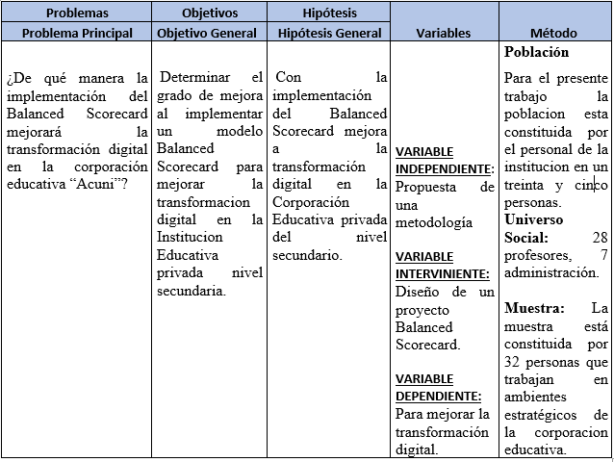
Matriz de Consistencia:

Slide 6
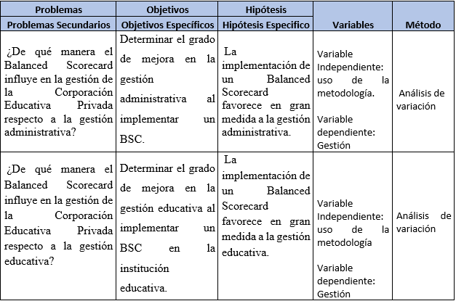

Slide 7
Marco Teórico:
La utilización para la presente investigación es con Balanced Scorecard, se ha demostrado que contribuye a la mejora de la organización interna de la institución y lleva a maximizar la eficiencia y eficacia de la misma, BSC cuenta con cuatro perspectivas de las cuales se trabajaran con tres de ellas:
Perspectiva financiera: permite hacer un análisis del comportamiento económico de la Corporación.
Perspectiva de los procesos: permite optimizar el funcionamiento en internos para garantizar agilidad y eficacia.
Perspectiva de aprendizaje y conocimiento: permite analizar la manera de crear una estructura sólida que garantice resultados.

Slide 8
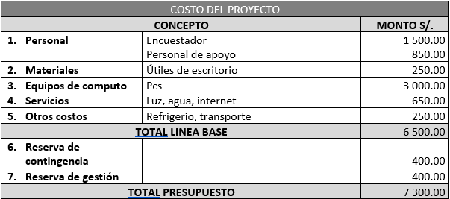
Presupuesto:

Slide 9
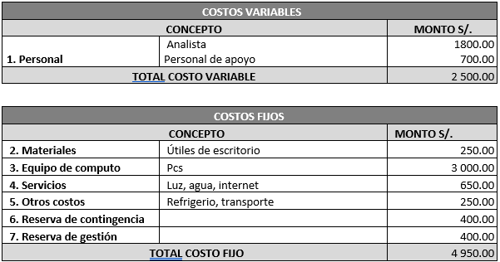

Slide 10
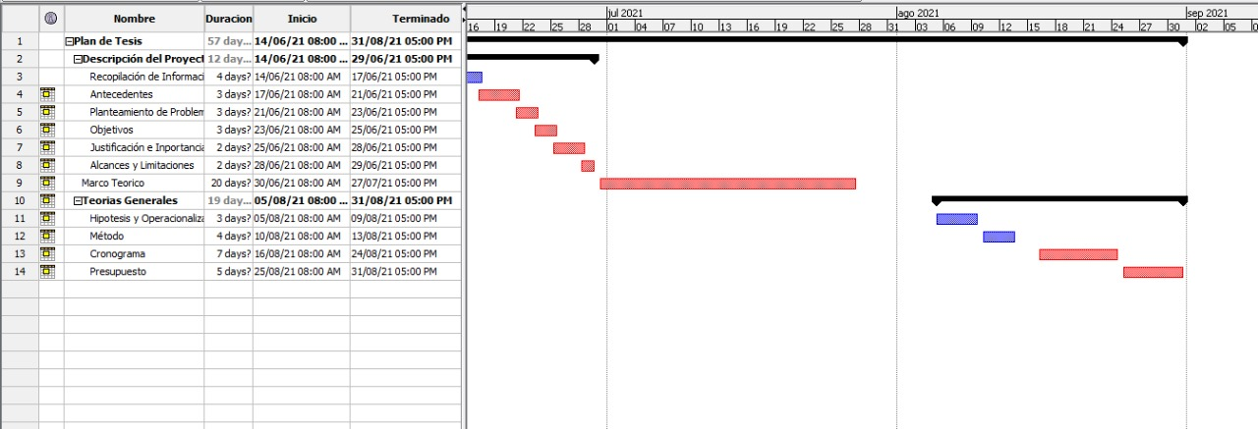
Cronograma:

